Slide 1
光片荧光显微镜 Light-sheet Fluorescence Microscopy
畅星兆
日期：2018.12.25

Slide 2
LSFM（SPIM）的优势
High sectioning capability
High contrast
Reduced photo bleaching and toxicity
Imaging speed
Prolonged duration

Slide 3
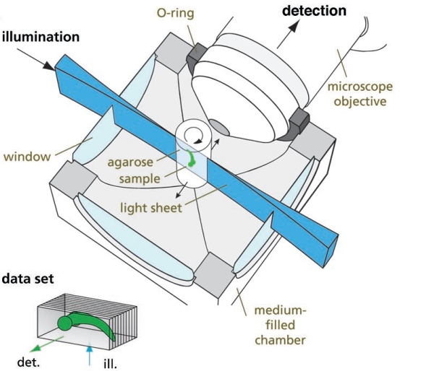
LSFM的产生
2004年，J. Huisken等人将光片结构光照明与荧光结合，发明了光片荧光显微镜（light sheet fluorescence microscopy, LSFM）。
LSFM共包含两束光路，分别是照明光路（illumination）和探测光路（detection）。照明光路用来产生光片状结构光，探测光路用来收集荧光分子释放出的荧光信号，再通过扫描，便可以实现对样品的三维扫描成像。
（J. Huisken et al., Nature Methods, 2014）

Slide 4
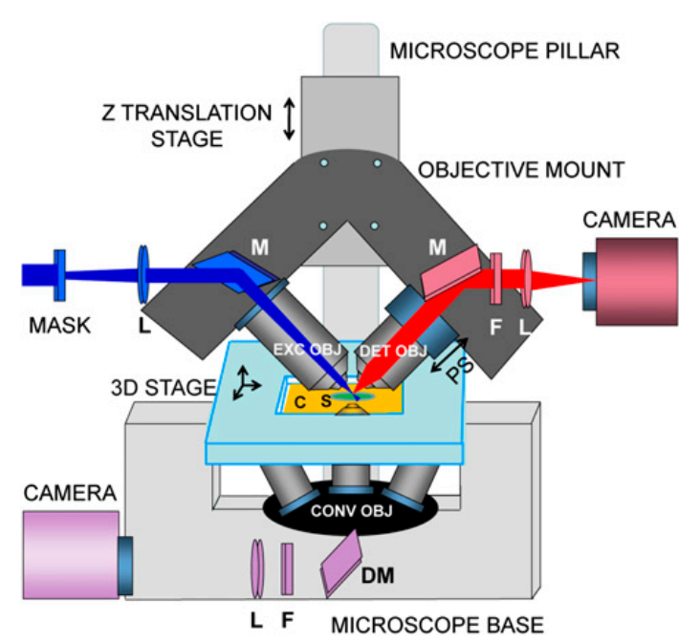
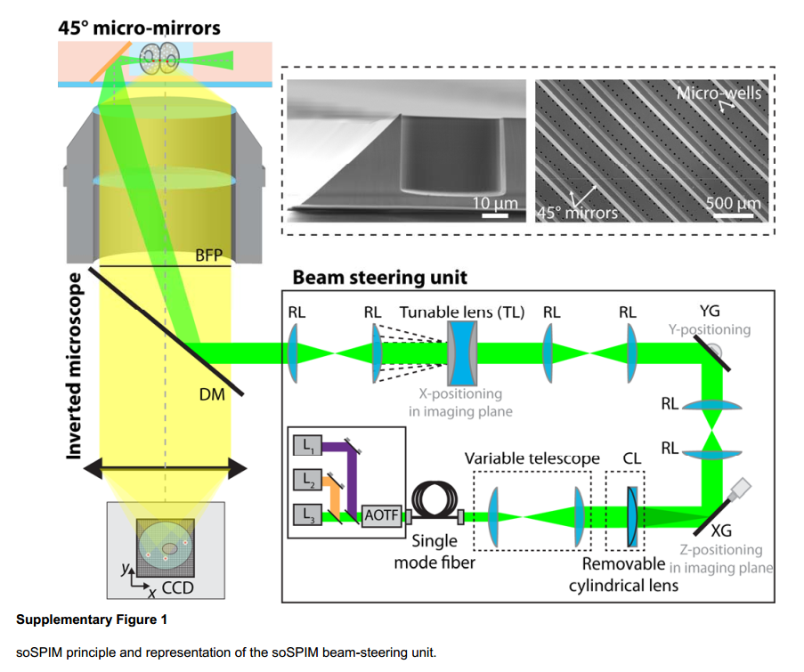
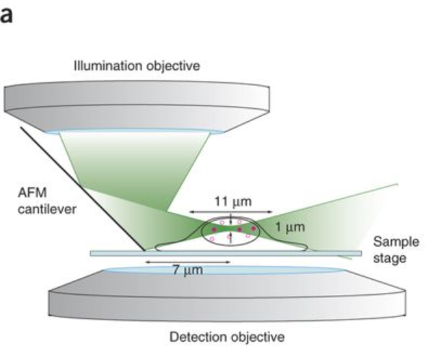
对LSFM进行分类
按照物镜放置结构对光片荧光显微镜进行分类，可以分为：
普通正交结构
基于倒置显微镜的正交结构
单物镜
非正交结构的双物镜
多物镜
1
2
3
4

Slide 5
之后，根据观测样品尺寸、时间空间分辨率等要求的不同以及某些特殊需要，产生了不同的显微镜变种。
以下是几个光片荧光显微镜的变种。
RLSM (Reflected light sheet microscope)
soSPIM (Single-objective selective plane illumination microscopy)
APOM (axial plane optical microscopy)
IML-SPIM (individual molecule localization-selective plane illumination microscopy)
πSPIM
FCS (Fluorescence correlation spectroscopy)
DSLM (digital scanned laser light sheet fluorescence microscopy)
Bessle beam plane illumination microscope
iSPIM (Inverted selective plane illumination )

Slide 6
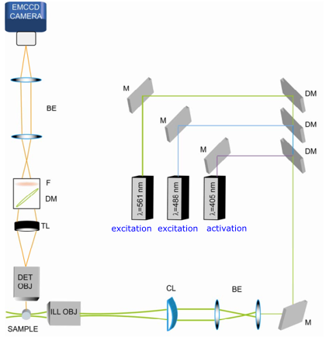
1. Individual Molecule Localization-Selective Plane Illmination Microscope (IML-SPIM)
IML-SPIM结合了远场单分子定位方法于光片荧光显微镜。
IML-SPIM在结构方面采用了传统的正交放置物镜的结构，在超分辨显微技术方面，其采用了椭圆点扩散函数失真技术(elliptical point spread function distortion)。
光路图
（Francesca Cella Zanacchi, Nature Methods, 2011）

Slide 7
关键参数
横向分辨率：
轴向分辨率：900 nm
超分辨率：<35 nm, 65-140 nm (lateral, axial, respectively)
成像速度： frame/s
物镜：100╳, 1.4 NA， oil
物镜工作距：0.13 mm

Slide 8
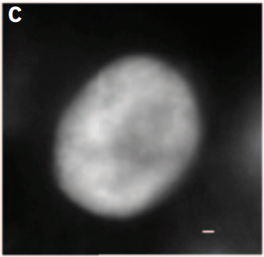
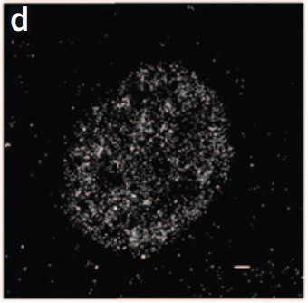
结果图
普通的SPIM图像
IML-SPIM图像， 超分辨显微技术：fluorescence photoactivation localization microscopy
（Francesca Cella Zanacchi, Nature Methods, 2011）

Slide 9
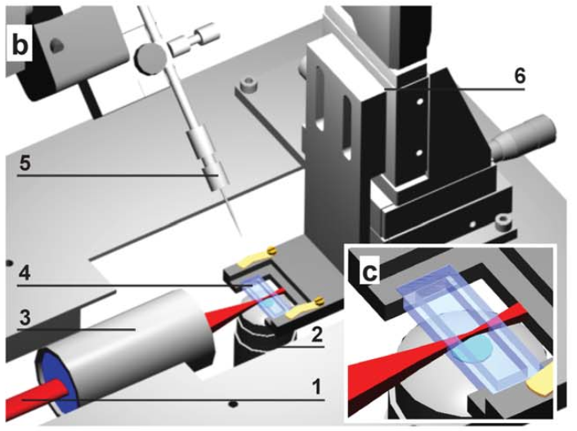
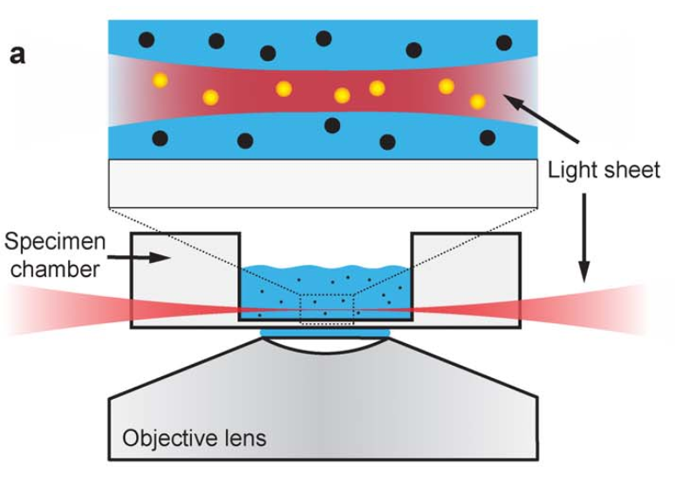
2. Light Sheet Microscopy
椭圆形激光束（An elliptical laser beam）
成像物镜
照明物镜
样品室（sample chamber）
显微注射装置（ microinjection ）
电动位移台
装置示意图
放大图
(Joerg Gerhard Ritter et al., PLoS One, 2010)

Slide 10
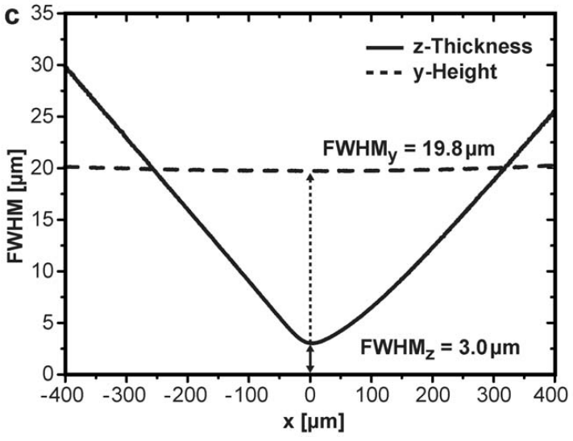
关键参数
横向分辨率：
轴向分辨率：1.5 μm
超分辨率：无
成像速度：483 frame/s
照明物镜：10╳, NA 0.28
成像物镜：40╳, NA 1.2
光片性质
(Joerg Gerhard Ritter et al., PLoS One, 2010)

Slide 11
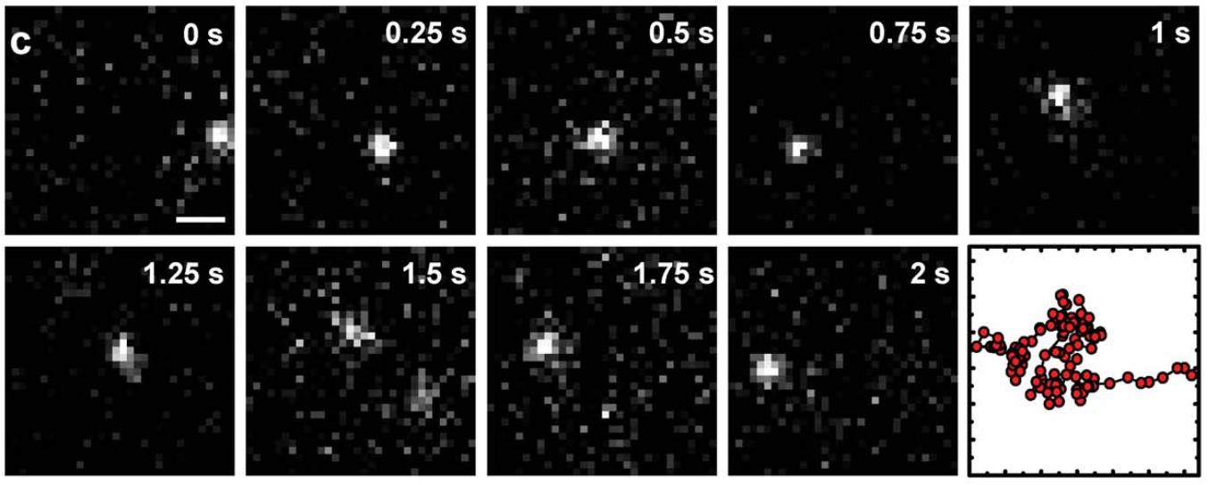
结果图
单分子追踪，比例尺：1 μm
(Joerg Gerhard Ritter et al., PLoS One, 2010)

Slide 12
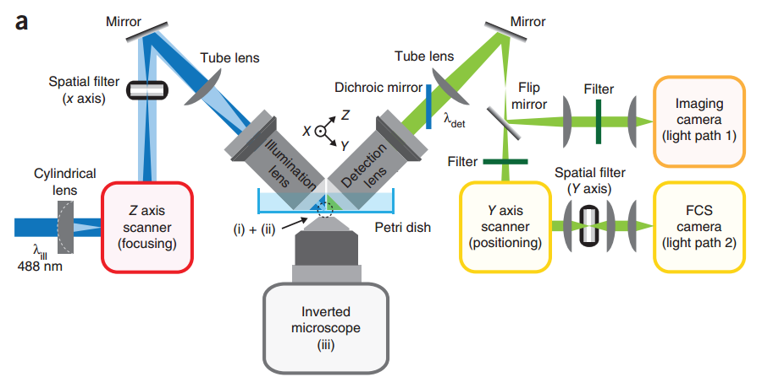
3. SPIM combined with fluorescence correlation spectroscopy (FCS)
这个光片显微镜虽仍保持两物镜正交放置的结构，但照明光路和探测光路与样品不处于同一水平面。
在此结构中，照明物镜和探测物镜与样品平面均成45度角。
示意图
(Jérémie Capoulade et al., Nature Biotechnology, 2011)

Slide 13
关键参数
横向分辨率：370 nm
轴向分辨率： 410 nm
超分辨率：无
成像速度：1400 frames/s
照明物镜：40╳, NA 0.8
成像物镜：25╳, NA 0.8 （identical）
扫描方式：样品移动

Slide 14
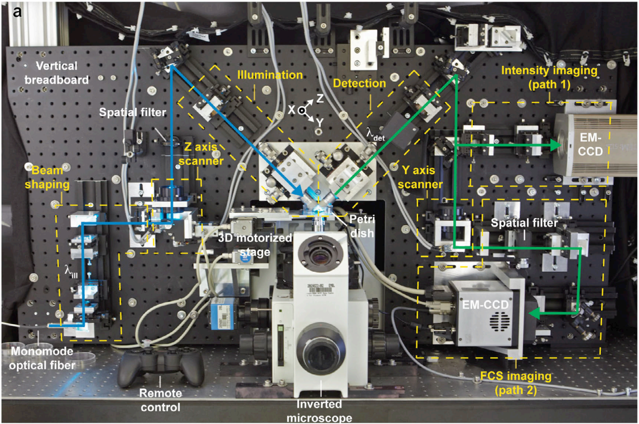
实拍图
(Jérémie Capoulade et al., Nature Biotechnology, 2011)

Slide 15
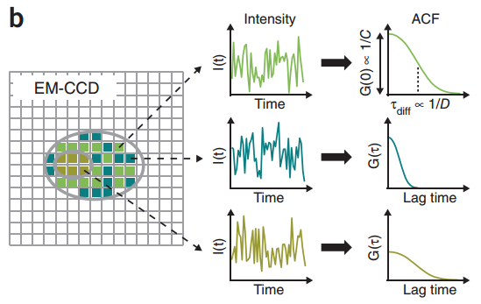
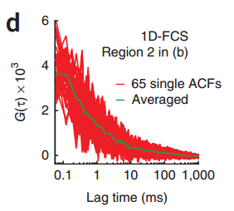
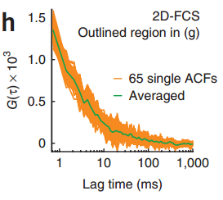
简单介绍
FCS技术介绍：Fluorescence correlation spectroscopy (FCS) is an experimental technique using statistical analysis of the fluctuations of fluorescence in a system in order to decipher dynamic molecular events, such as diffusion or conformational fluctuations of biomolecules.
FCS技术仅仅是出于特定目的的数字信号处理技术，在硬件光路部分和普通的SPIM基本一致。
(Jérémie Capoulade et al., Nature Biotechnology, 2011)

Slide 16
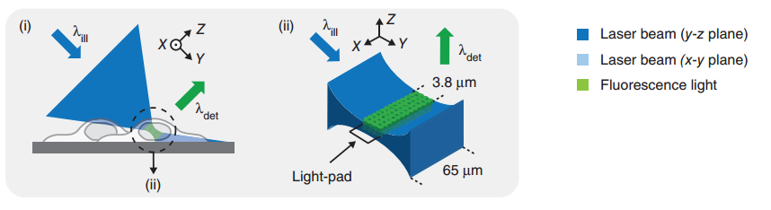
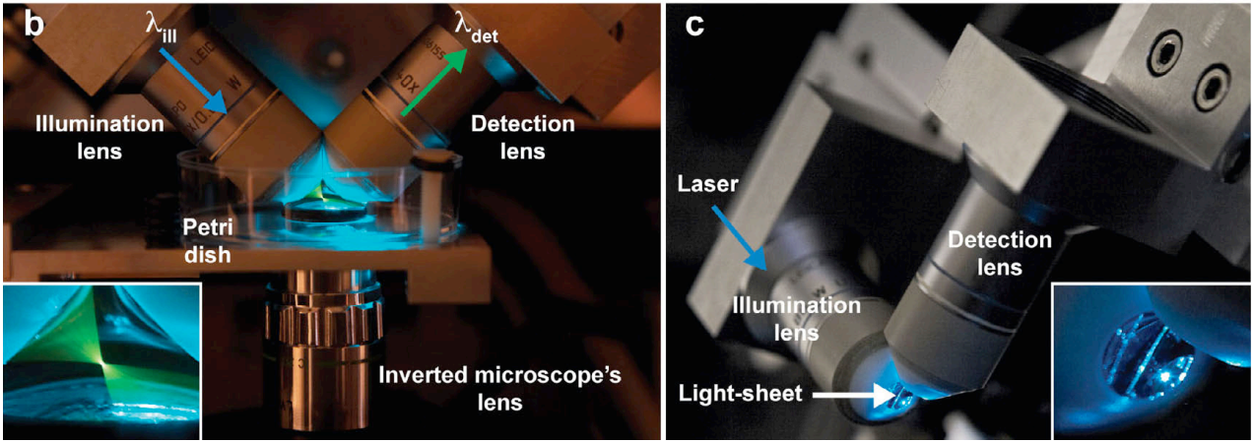
光片位置图
(Jérémie Capoulade et al., Nature Biotechnology, 2011)

Slide 17
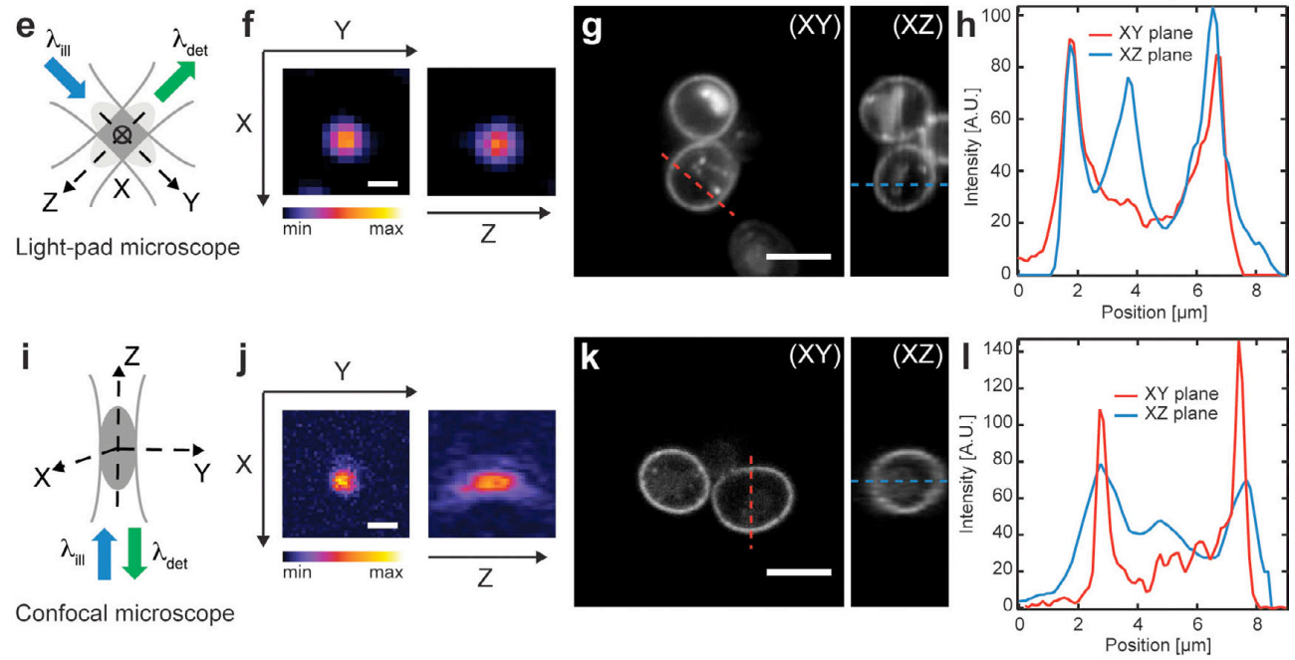
结果图
对定位于酵母细胞细胞膜和细胞器上的绿色荧光蛋白进行成像。其中，第一排为光片成像，第二排为共聚焦成像。比例尺：5 μm。
(Jérémie Capoulade et al., Nature Biotechnology, 2011)

Slide 18
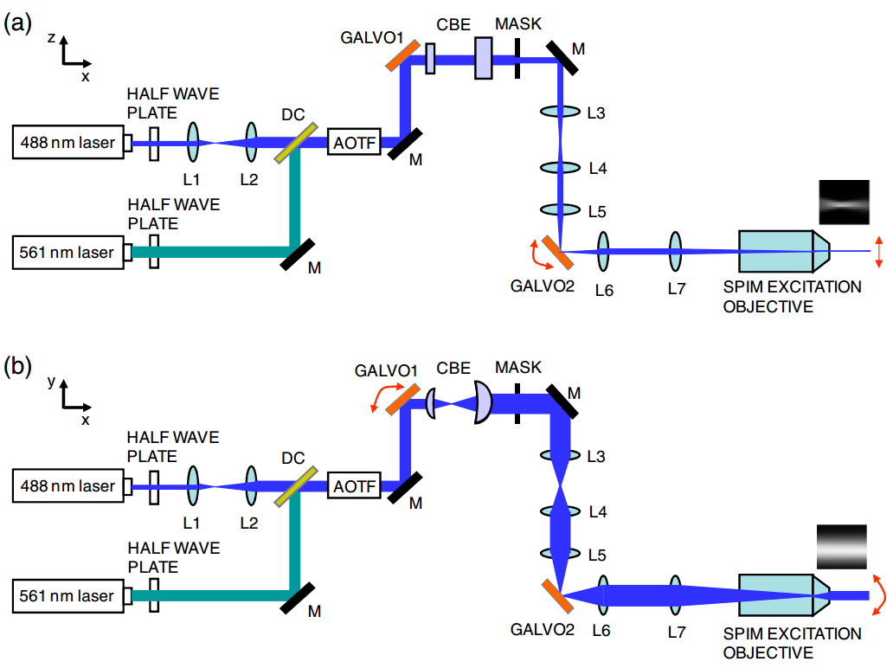
4. Inverted selective plane illumination microscopy(iSPIM)
光路图
样品处示意图
(Yicong Wu et al., PNAS, 2011 )

Slide 19
关键参数
横向分辨率：300 nm
轴向分辨率：300 nm
超分辨率：无
成像速度： 200 frames/s
照明物镜：40╳, NA 0.8
成像物镜：40╳, NA 0.8
工作距：3.5 mm
扫描方式：振镜移动

Slide 20
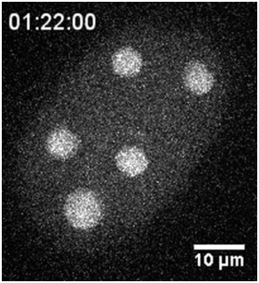
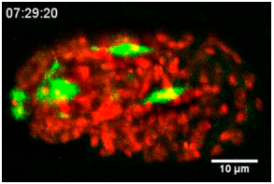
结果图
单色成像
双色成像
(Yicong Wu et al., PNAS, 2011 )

Slide 21
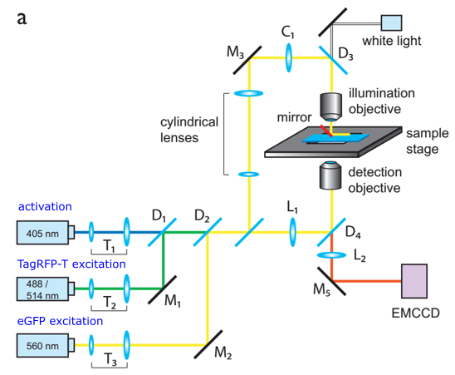
5.Reflected Light Sheet Microscope (RLSM)
在普通的LSFM结构中，照明物镜与探测物镜相对于待测样品正交放置，这限制了高数值孔径物镜的使用。
RLSM通过用反射镜将从顶部入射的的光片反射 ，使得两个物镜可以相向放置，从而解决了上述问题。
装置图
(Gebhardt et al., Nature Methods, 2013)

Slide 22
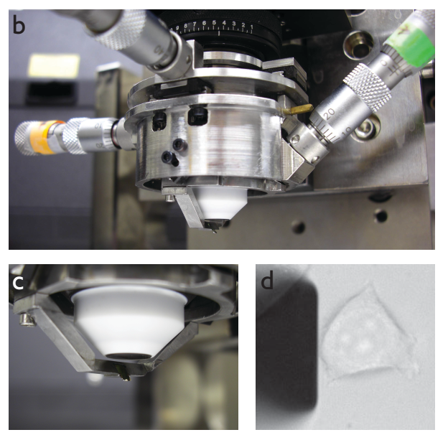
AFM Cantilever, aluminum coated
样品处光束图
(Gebhardt et al., Nature Methods, 2013)
(Gebhardt et al., Nature Methods, 2013)

Slide 23
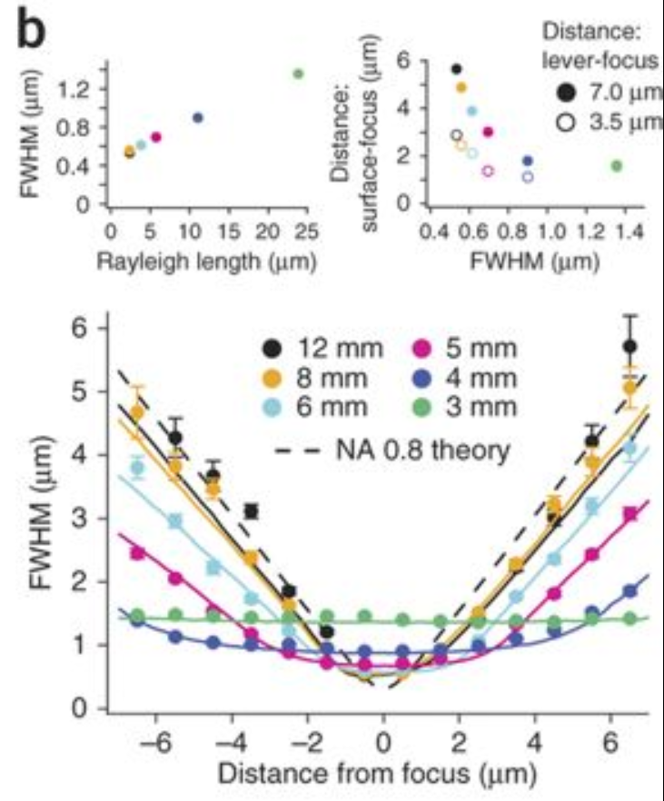
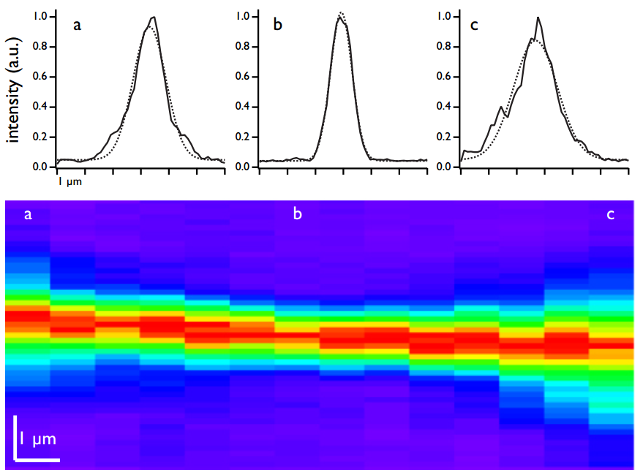
关键参数
横向分辨率：未提及
轴向分辨率：>250 μm
成像速度：100 frames/s
照明物镜：40╳， NA 0.8
探测物镜：100╳， NA 1.4， oil
通过在聚焦物镜前面用球形孔改变入射光束的尺寸，可以控制瑞利长度以及束腰处FWHM。
(Gebhardt et al., Nature Methods, 2013)

Slide 24
特点
集成于普通的倒置型显微镜(IX71, Olympus)
反射镜的使用
非正交放置
光片与盖玻片轴向距离>2 μm
可以使用普通的培养基

Slide 25
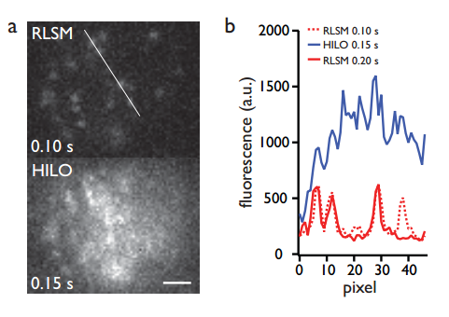
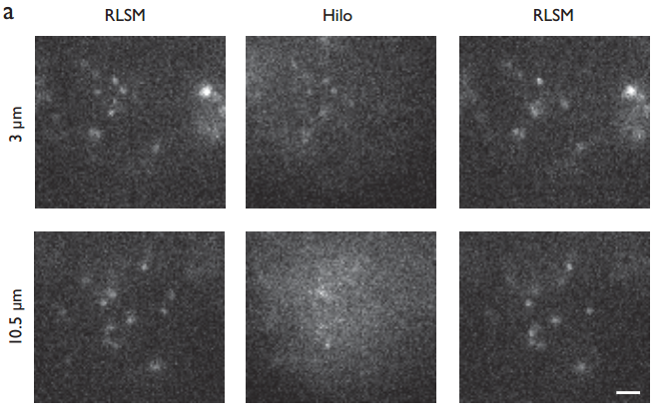
结果图
比较了了RLSM和HILO成像结果，HILO (highly inclined and laminated optical sheet microscoy)，比例尺：2 μm。
(Gebhardt et al., Nature Methods, 2013)

Slide 26
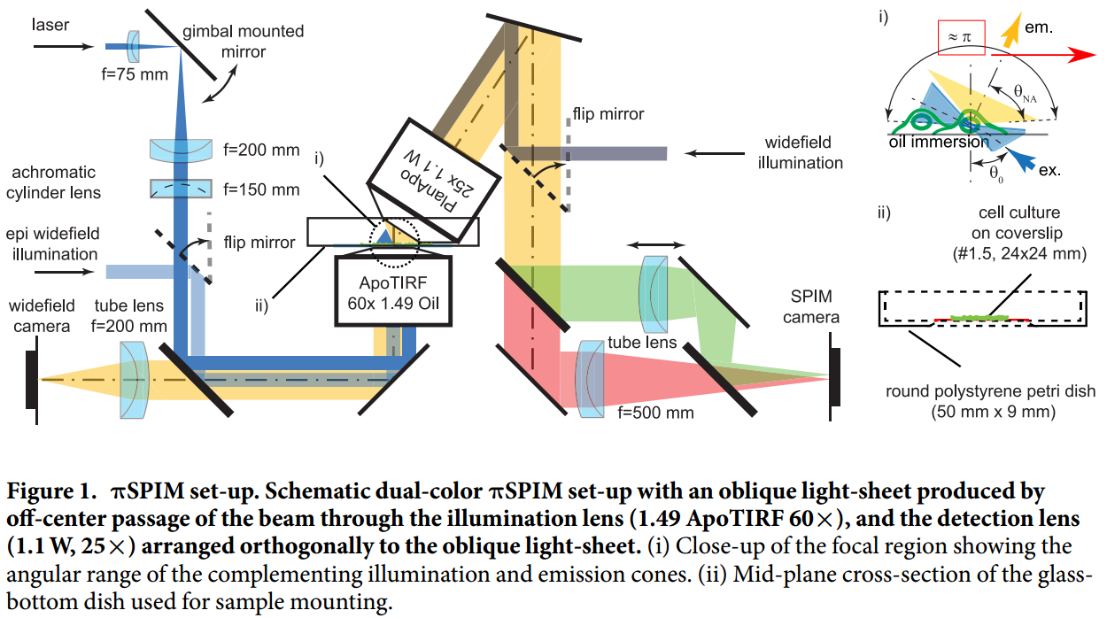
6. πSPIM
取名“πSPIM”的原因是照明光和探测光张角的角度之和无限接近π。
πSPIM通过倾斜光片照明的方式实现了两物镜非正交放置的结构。
示意图
（Patrick Theer et al., Scientific Reports, 2016）

Slide 27
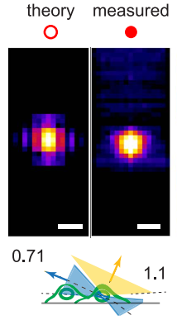
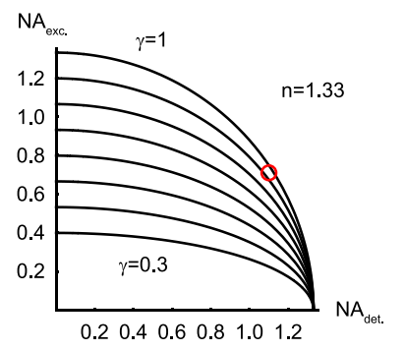
关键参数
横向分辨率：284 nm
轴向分辨率：339 nm
超分辨率：无
成像速度： 未提及
照明物镜：60╳, NA 1.49, oil
成像物镜：25╳, NA 1.1, water
扫描方式：样品移动
NA相互制约
PSF，比例尺：500 nm
（Patrick Theer et al., Scientific Reports, 2016）

Slide 28
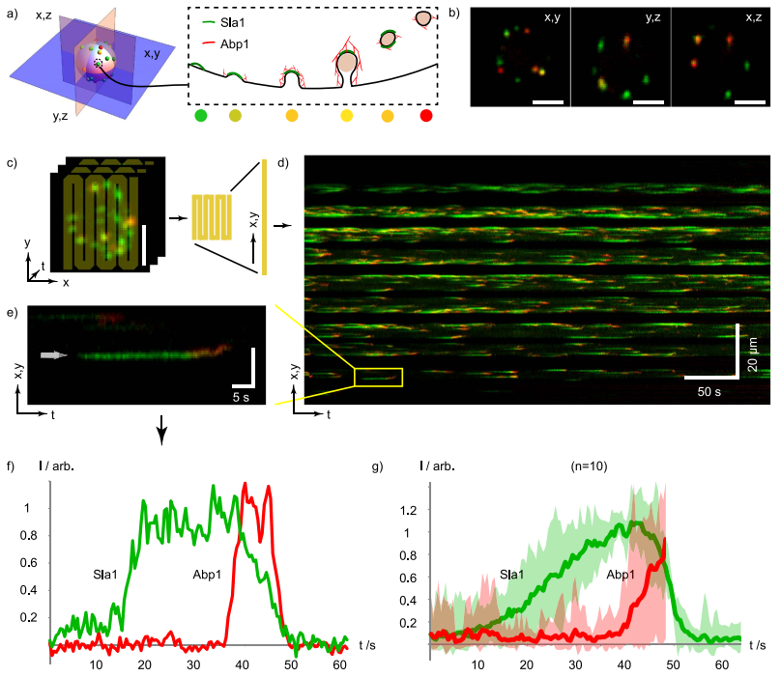
结果图
酵母细胞内吞作用，涉及Sla1和Abp1两种在内吞不同阶段表达的蛋白质。
比例尺：2微米
（Patrick Theer et al., Scientific Reports, 2016）

Slide 29
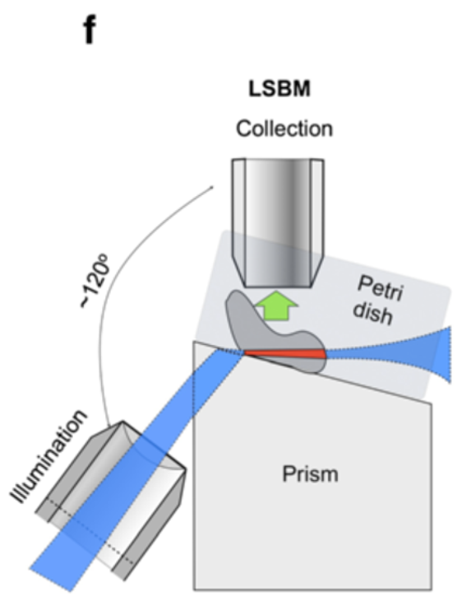
7. Light sheet Bayesian microscopy（LSBM）
LSBM通过棱镜的使用消除了两个物镜正交放置的限制。
示意图
（Ying S Hu et al., Optical Nanoscopy, 2013）

Slide 30
关键参数
横向分辨率： nm
轴向分辨率：550 nm
超分辨率：20-30 nm, 2.3s/frame
成像速度：10 frames/s
照明物镜：50╳, NA 0.55
成像物镜：63╳, NA 1.0

Slide 31
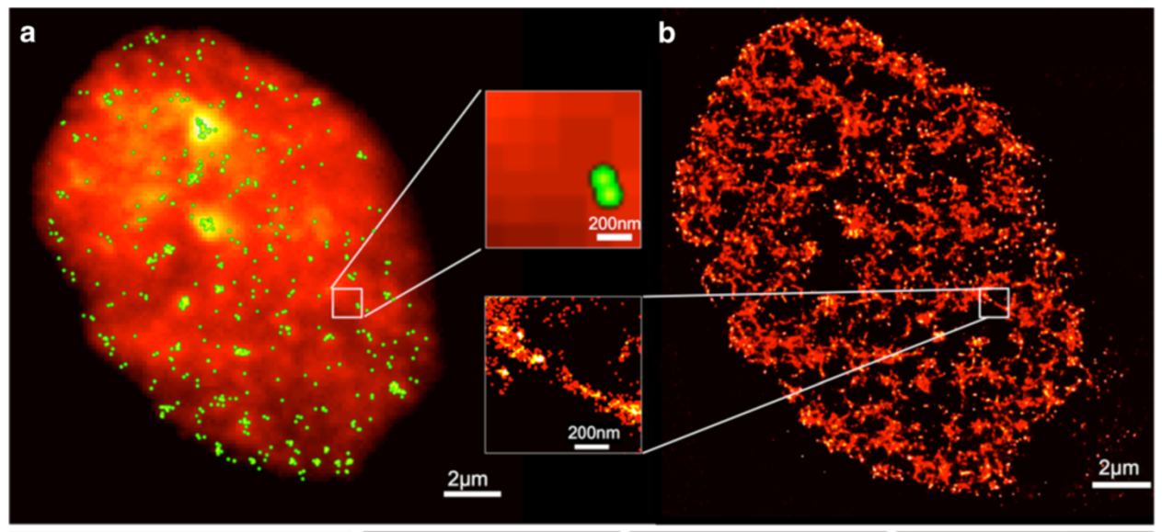
结果图
a: quickPALM超分辨重建 b: 贝叶斯重建

Slide 32
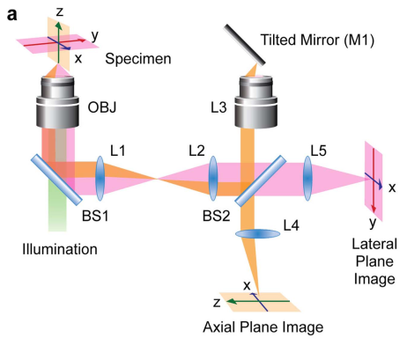
8. Axial Plane Optical Microscopy (APOM)
APOM最大特点就是可以直接得到轴向图像。
同时，在APOM结构在样品附近只使用了一个透镜便实现了LSFM成像，这使得该物镜可以使用大数值孔径的物镜。
适用场合：当感兴趣的平面垂直于样品表面时
装置图
（Tongcang Li et al., Scientific Reports, 2014）

Slide 33
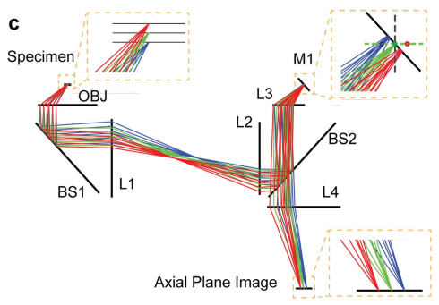
仿真图
（Tongcang Li et al., Scientific Reports, 2014）

Slide 34
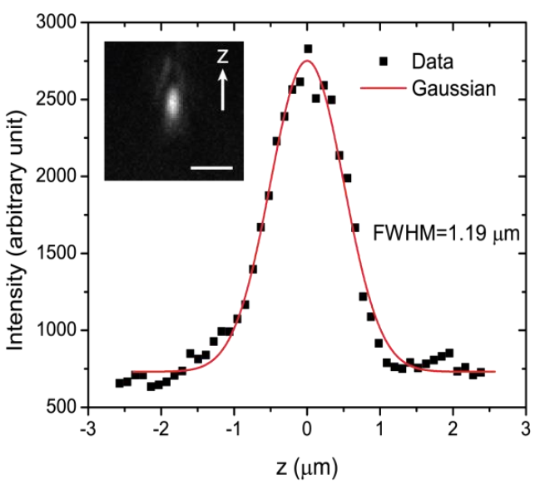
关键参数
横向分辨率：255 nm
轴向分辨率：641 nm
超分辨率：无
成像速度：
物镜：100╳, 1.4 NA， oil
物镜工作距：0.13 mm
（Tongcang Li et al., Scientific Reports, 2014）

Slide 35
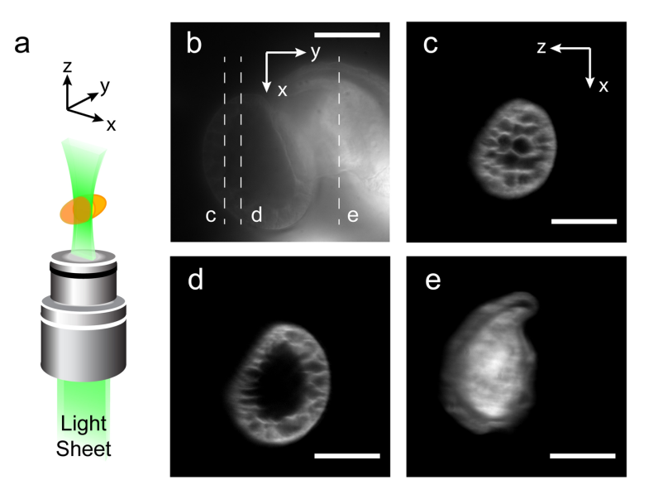
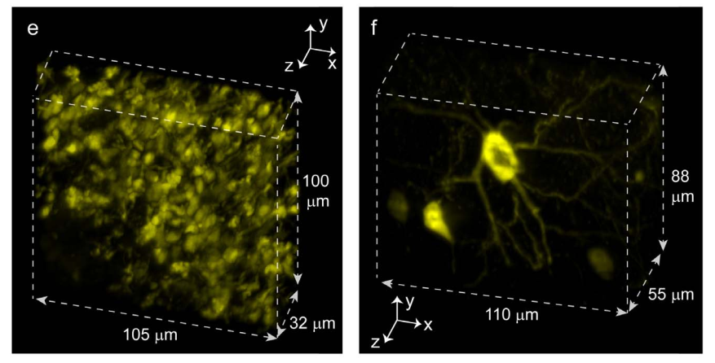
结果图
b为横向图像，c d e为b图中对应位置处的轴向图像，
比例尺：20 μm。
三维成像
（Tongcang Li et al., Scientific Reports, 2014）

Slide 36
9. Single-objective selective-plane illumination microscopy (soSPIM)
soSPIM通过照明光路和探测光路使用同一物镜，解决了两个目镜正交放置时对于物镜数值孔径的限制。
在soSPIM中，可以使用的物镜数值孔径高达1.3（浸油）。
同时，结合超分辨显微技术后，横向分辨率突破衍射极限，高达40um。
（Remi Galland et al., Nature Methods, 2015）

Slide 37
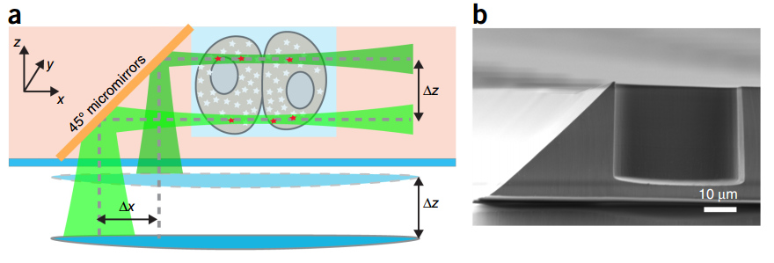
装置图
（Remi Galland et al., Nature Methods, 2015）

Slide 38
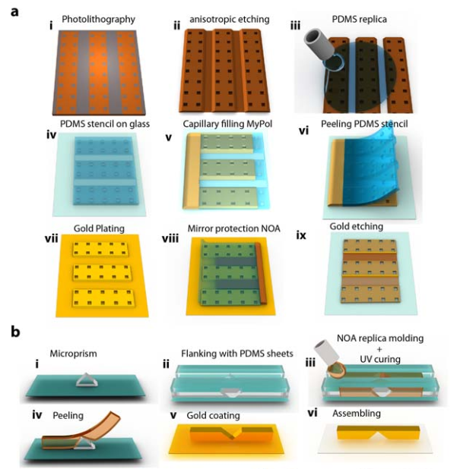
Microwell制造过程
（Remi Galland et al., Nature Methods, 2015）

Slide 39
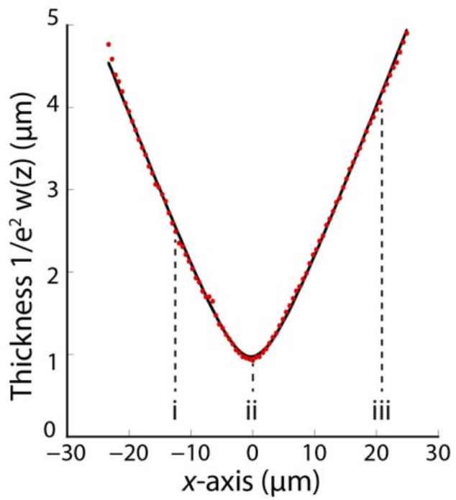
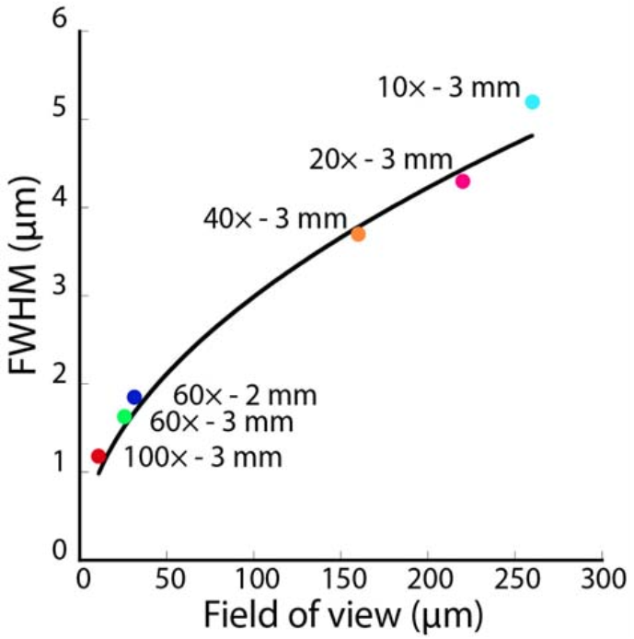
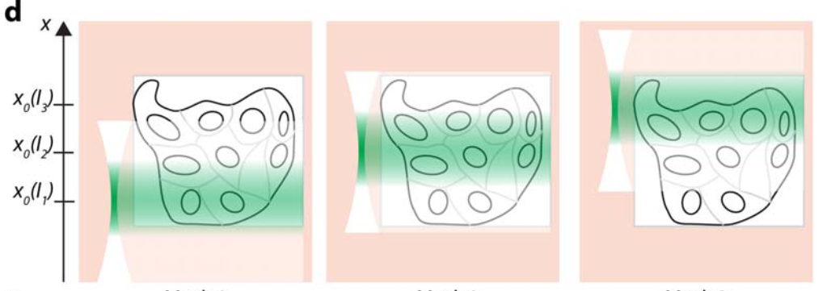
关键参数
横向分辨率：未提及
轴向分辨率：0.8±0.1 μm
超分辨率：∽40 μm
成像速度：66 frames/s
物镜：100╳, 1.4 NA， oil
光片性质
图像融合
（Remi Galland et al., Nature Methods, 2015）

Slide 40
特点
集成于普通的倒置型显微镜(Nikon, Ti-E)
反射镜的使用
照明光路和探测光路使用了同一目镜
结合了超分辨显微技术(PALM, STORM)
样品室制造过程复杂

Slide 41
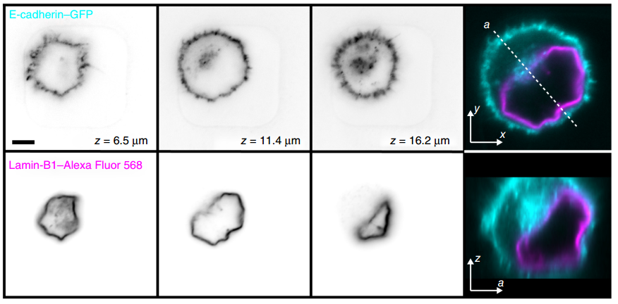
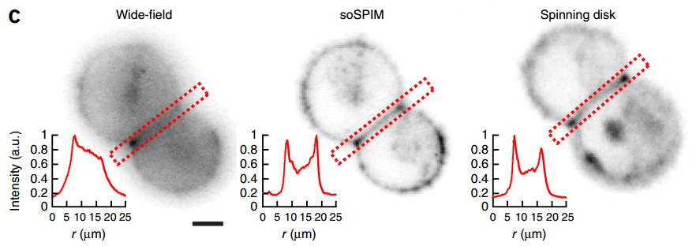
结果图
宽场荧光显微镜、soSPIM、 旋转盘共聚焦显微镜切片能力比较，比例尺：5 μm。
双色成像，比例尺： 5 μm。
（Remi Galland et al., Nature Methods, 2015）

Slide 42
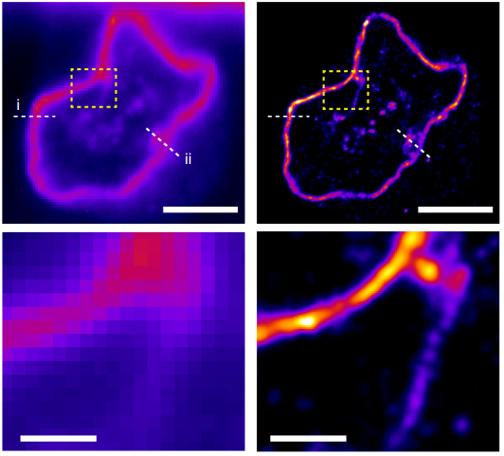
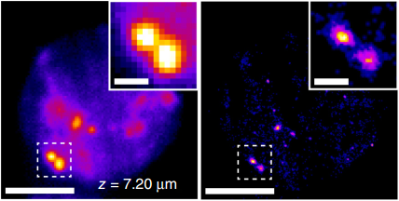
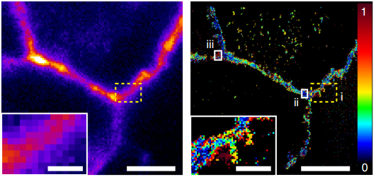
结合超分辨显微技术
PALM， photoactivated localization microscopy
STORM, stochastic optical reconstruction microscopy
Astigmatic-imaging-based 3D single-molecule localization
比例尺：5 μm, 放大图比例尺： 1 μm
（Remi Galland et al., Nature Methods, 2015）

Slide 43
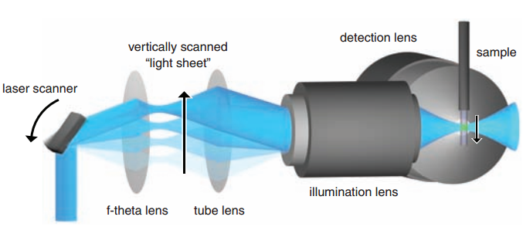
10. Digital scanned laser light sheet fluorescence microscopy(DSLM)
DSLM的原理是使用一束快速摆动的激发光形成一个虚拟的“光片”，通过恒定扫描速度的控制来实现均匀光片的产生。
f-theta透镜的作用是讲光束的倾斜摆动转化为光束在垂直方向的位移，从而实现扫描。
Philipp J. Keller et al., Research Article, 2018

Slide 44

示意图
光源 laser light source
声光可调谐滤波器 acousto-optical tunable filter
扫描装置（f-theta 透镜） the laser scanner
照明光路 beam illumination arm
样品温控装置 the temperature-controlled specimen chamber
探测光路
两个独立的相机
Philipp J. Keller et al., Research Article, 2018

Slide 45
关键参数
横向分辨率：300 nm
轴向分辨率：1000 nm
超分辨率：无
成像速度： 100 frames/s
照明物镜：5╳, NA 0.16
成像物镜：60╳, NA 1.0
扫描方式：物镜移动

Slide 46
DSLM优势
光路得到简化
照明效率高：由于无需光圈来对光束进行整形，照明效率可达95%，传统的SPIM平均只有3%
成像速度比普通SPIM提高了至少了两倍
装置紧凑：除去光源外，占地0.3平方米
对于扫描的控制更加灵活
费用相对较低：除去电子系统（电脑）以及软件，共耗费8万欧

Slide 47

结果图
斑马鱼胚胎发育的不同过程，比例尺：100 μm。
Philipp J. Keller et al., Research Article, 2018

Slide 48


结果图
比例尺：100um
比例尺：500um
Philipp J. Keller et al., Research Article, 2018

Slide 49

11. Bessel beam plane illumination
Bessel beam plane illumination的结构同6，其光片产生方式与DSLM相同。
Bessel beam plane illumination的特点是使用贝塞尔光束替换了之前的高斯光束，从而产生更薄的光片。
同时，在此实验中结合了结构光照明(structured illumination)的超分辨显微技术。
(Thomas A Planchon et al., Nature Methods, 2011)

Slide 50

关键参数
横向分辨率：300 nm
轴向分辨率：300 nm
超分辨率：无
成像速度： 200 frames/s
照明物镜：40╳, NA 0.8
成像物镜：40╳, NA 0.8
扫描方式：振镜移动
(Thomas A Planchon et al., Nature Methods, 2011)

Slide 51





结果图
比例尺：10um
(Thomas A Planchon et al., Nature Methods, 2011)

Slide 52
LSFM各项参数
我们从以下几个方面归纳了LSFM的参数
分辨率
瑞利长度
穿透深度
扫描速度
软件使用情况

Slide 53
横向分辨率
分辨率方面，可以根据是否结合超分辨显微技术将显微镜分为两类。
在不使用超分辨显微技术的情况下，横向分辨率由探测光路的性质决定（照明光波长，数值孔径NA等）。通常，其横向分辨率为300nm左右。此时，光片荧光显微镜的横向分辨率与宽场荧光显微镜相同。
当结合了超分辨显微技术后，分辨率突破衍射极限，此时横向分辨率可达30-60nm。

Slide 54
轴向分辨率（光片厚度）
轴向分辨率由照明光路的性质决定。光片荧光显微镜的轴向分辨率通过测量光片厚度来得到。
一般情况下，测量光片荧光显微镜的光片厚度时，将光片通过荧光溶液或者一排荧光珠，使用相机接受荧光信号，从而得到光片的厚度随传播距离的改变情况。

Slide 55



光片厚度与视场大小的制约关系
通常，光片厚度小于束腰处光片厚度的$\sqrt{2}$倍的位置被认为是可用视场。
同时，衍射决定了一个紧密聚焦（高NA）的高斯光片迅速在远离焦点处时迅速发散，使得视场减小。

Slide 56

物镜间NA的相互制约关系
r是一个与两物镜间所成角大小相关的量

Slide 57



轴向分辨率
RLSM
soSPIM
APOM

Slide 58
轴向分辨率
当使用普通的正交结构时，由于物镜的数值孔径受到限制，光片厚度一般大于等于1um（对应的轴向分辨率大于等于500nm）。
当两物镜非正交放置时，或使用贝塞尔光束时，光片厚度可以小于1um。 使用贝塞尔光束是光片厚度可达600um。

Slide 59

瑞利长度
瑞利长度是指光片厚度保持在一定大小之内部分的长度，光片厚度与瑞利长度相互制约。目前所有的瑞丽长度均能满足单细胞探测的要求。

Slide 60
扫描速度
目前普通的LSFM的扫描速度均能满足要求。DSLM的扫描速度可以达到每秒200帧。
当结合超分辨显微技术时，扫描速度大大下降。但具体速度未知。

Slide 61
软件使用情况
综合已知的论文，
LabView：操纵位移台、相机等设备进行扫描、成像。
COMSOL: 对光片进行仿真
MetaMorph：显微镜自动化并进行成像分析。
Matlab：进行图像处理。
WaveTracer module: 三维单分子定位和超分辨显微图像重建
PSFj：对所成图像进行分析。
C#： 用户界面，高级控制层。
C++：低层硬件通信

Slide 62
谢谢！

